Slide 1
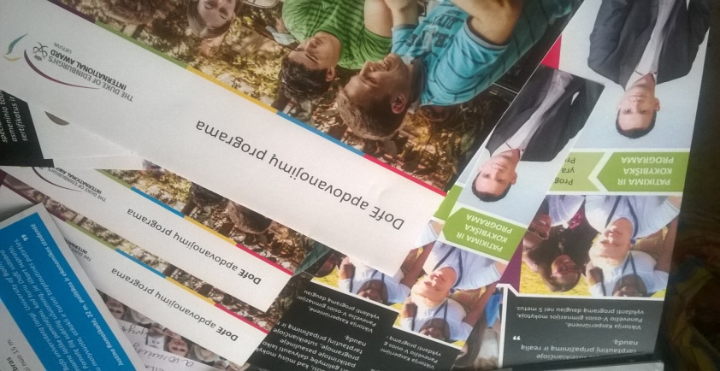
Edinburgo hercogo apdovanojimų tarptautinės neformaliojo ugdymo programos pristatymas
2015 lapkričio 5 d.

Slide 2
Apie programą
The Duke of Edinburgh's International Award (DofE) yra neformalaus ugdymo(si) programa jaunimui nuo 14 iki 24-erių metų.
Programos esmė – įveikti asmeninius iššūkius, kurie skatintų jaunus žmones tapti atsakingais, aktyviais piliečiais, prisidedančiais prie visuomenės gerovės. Tai savanoriška veikla, nepripažįstanti jokios konkurencijos, skatinanti savęs pažinimą ir tobulėjimą
DofE programą nuo 2014m. pradžios iš dalies finansuoja LR ŠMM bei Lietuvos vaikų ir jaunimo centras. Programą įgyvendina 27 organizacijos iš visos Lietuvos.
Dalyvaudami programoje jauni žmonės vykdo keturias veiklas: teikia paslaugas bendruomenei, savanoriauja, lavina jau turimus arba išbando naujus įgūdžius, aktyviai sportuoja ir kartu su jaunimo grupe išeina į žygį gamtoje.
Kasmet programą baigusiems dalyviams JK ambasadoje vykstančios apdovanojimų ceremonijos metu iškilmingai įteikiami atitinkamo lygmens bronzos, sidabro arba aukso ženkleliai ir tarptautiniai sertifikatai.

Slide 3
Renginio viešnia- Dovilė Mažeikienė, | programos plėtros koordinatorė

Slide 4
Renginio dalyviai- I,II klasių gimnazistai

Slide 5
DofE programa sudomino gimnazistus

